Slide 1
INFORME PARA LA SESIÓN No. 279 ORDINARIA DEL CONCEJO METROPOLITANO DE QUITO.

Slide 2
CUMPLIMIENTO ÍNTEGRO DE LOS PARÁMETROS QUE SE HAN IMPLEMENTADO, PARA RESOLVER SOBRE LA FIJACIÓN DE LA TARIFA QUE ACTUALMENTE COBRAN LAS OPERADORAS DEL TRANSPORTE PÚBLICO DE PASAJEROS DEL DISTRITO METROPOLITANO DE QUITO.

Slide 3
ANTECEDENTES:
ORDENANZA METROPOLITANA NO. 017-2020:
Disposición Transitoria Primera: Adenda a los contratos de operación vigentes.
Disposición Transitoria Cuarta: Emisión del Manual de Indicadores de Calidad de Servicio de Transporte Público de Pasajeros.
Disposición Transitoria Quinta: Los operadores públicos y privados deberán cumplir con los indicadores de calidad de servicio de transporte público de pasajeros.
RESOLUCIÓN SM-2021-003:
Manual para la implementación de indicadores de calidad de Servicio en el Transporte Púbico de Pasajeros del DMQ.

Slide 4
RESOLUCIÓN SM-2021-003: MANUAL PARA LA IMPLEMENTACIÓN DE INDICADORES DE CALIDAD DE SERVICIO EN EL TRANSPORTE PÚBICO DE PASAJEROS DEL DMQ.
Procesos inherentes al Plan de Operación

Slide 5
INDICADORES DE NIVEL DE SEGURIDAD:
Índice Velocidad planificada vs Operacional en hora pico / valle y colateral.
Tasa de siniestralidad mensual.
Índice de mortalidad.
Habilitación de conductores para la operación de las unidades.
Robos dentro de la unidad (medios disuasivos).
Aforo máximo permitido en equipo rodante.
Limpieza interna de la unidad.
Contaminación ambiental.
Conducta del personal de atención al usuario.
Espacios reservados para personas con discapacidades.
Incorporación de señalización visual y auditiva al interior de unidades.
Reporte mensual de mantenimiento preventivo.
Número de conductores por equipo rodante.
Número de ayudantes o tecnología de conteo de pasajeros por equipo rodante.
Número de personal administrativo por equipo rodante por flota.
Número de capacitaciones al año del personal operativo.
Número de técnicos de mantenimiento por equipo rodante.
INDICADORES DE CONFIABILIDAD:
Tiempo de viaje hora pico / valle y colateral.
Cumplimiento de intervalo en hora pico / valle.
Cumplimiento de horarios de inicio / cierre de operación.
Operación en ruta autorizada (desvío de ruta).
Tiempo de permanencia autobús en paradas hora pico / valle.

Slide 6
PROCESO DE ACTUALIZACIÓN TARIFARIA
ORDENANZA 017-2020
RESOLUCIÓN SM-2021-003
EVALUACIÓN DOCUMENTAL (DMGM)
Monitoreo y control
EVALUACIÓN TECNOLÓGICA
POSIBLES SANCIONES ADMINISTRATIVAS
01-dic-2020
11-enero-2021
RESOLUCIÓN ACTUALIZACIÓN DE TARIFA
La Secretaría de Movilidad da acompañamiento y seguimiento a las operadoras

Slide 7
ESTABLECIMIENTO DE TARIFAS EN EL DMQ:
Informe Técnico-168-2020 - Tarifas Convenc-Urbano-Combi-Rural-24.11.2020. Dicho documento fue remitido para conocimiento del Concejo Metropolitano y consecuente aprobación de la Ordenanza No. 017-2020, por parte de dicho Cuerpo Edilicio.
Cumplimiento de normativa laboral del personal de las empresas operadoras.
Afiliación al IESS de todo el personal de las operadoras.
Jornadas laborables según normativa nacional.
2,4 choferes y 2, 4 ayudantes por bus para los servicios urbanos.
2,2 choferes y 2,2 ayudantes por bus para los servicios combinados y rurales.
Cumplimiento de Indicadores de Calidad en los servicios de transporte público constantes en el Manual de Indicadores de Calidad del Servicio de Transporte Público que será expedido por la Secretaría de Movilidad, que incluye los siguientes componentes:
Confiabilidad, seguridad, comodidad, productividad y eficiencia, medio ambiente y protocolos de bioseguridad.
Operación centralizada:
Inicialmente, delegación de las unidades de transporte (buses) a las empresas para una operación centralizada.
Posteriormente, los cambios de unidades por vehículos nuevos serán de propiedad de la empresa, sin perjuicio de que ello se produzca desde el inicio de la fase

Slide 8
OPERADORAS QUE ACCEDIERON A LA ACTUALIZACIÓN TARIFARIA:
Operadoras de Transporte Público URBANO con Alza Tarifaria: 46.
Operadoras de Transporte Público COMBINADO con Alza Tarifaria: 15
TOTAL: 61 OPERADORAS

Slide 9
EXAMEN ESPECIAL DNA5-GAD-0010-2023:
1. CUMPLIMIENTO DE INDICADORES DE CALIDAD DEL SERVICIO DE TRANSPORTE PÚBLICO Y REQUISITOS, PREVIA A LA ACTUALIZACIÓN DE LA TARIFA:
RECOMENDACIÓN AL DIRECTOR METROPOLITANO DE GESTIÓN DE LA MOVILIDAD: Supervisar que los servidores a cargo de la revisión de obligaciones de las operadoras de transporte público evidencien su condición activa de afiliación al IESS y que los patronos sean las operadoras o los propietarios de los vehículos; en caso de incumplimiento de la obligación de afiliación al IESS, tomará las acciones correspondientes establecidas para el efecto.
2. MONITOREO Y CONTROL DEL CUMPLIMIENTO DE LOS INDICADORES DE CALIDAD:
RECOMENDACIÓN AL DIRECTOR METROPOLITANO DE GESTIÓN DE LA MOVILIDAD Y DIRECTOR DE TECNOLOGÍA DE LA MOVILIDAD: El desarrollo e implementación de un sistema integral de monitoreo del servicio transporte público, incluyendo controles, parámetros operacionales, transmisión desde los dispositivos GPS de las unidades de transporte, alimentadoras e indicadores, para la realización del seguimiento del cumplimiento de requisitos, indicadores de calidad y elaboración de reportes, cuyos resultados permita establecer acciones de mejora continua para garantizar la calidad del servicio de transporte público a la ciudadanía.

Slide 10
DETALLE DE PROCESOS SANCIONATORIOS SUSTANCIADOS:
AÑO | 2022 | 2023 | TOTAL
CANTIDAD | 367 | 542 | 909

Slide 11
JUSTIFICACIÓN DE LA RESOLUCIÓN No. SM-2023-0120, MEDIANTE LA CUAL SE INCREMENTÓ EL VALOR DEL PASAJE EN LA RUTA CHILLOGALLO – CUMBAYÁ.

Slide 12
PROCESO DE ACTUALIZACIÓN TARIFARIA OPERADORA ASOMETROVIP:
Memorando No. SM-DMGM-2021-0375 de 23 de abril de 2021: Solicitud de actualización de bitácoras.
Memorandos No. SM-DMGM-2021-0424 de 29 de abril de 2021 y No. SM-DMGM-2023-0302 de 08 de febrero de 2023: Certificación de no registrar incidentes en vía, siniestros de tránsito (fatales o no) o algún tipo de sucesos asociados a maltrato a los usuarios, que hayan sido reportados y procesados por medio de la Plataforma “Movilízate UIO”.
Oficios No. ASOME -OF-No. 390 de 12 de diciembre de 2022 y No. ASOME-OF-No. 01-2023 de 25 de enero de 2023: Listado de conductores.
Oficio No. ASOME-OF-No. 01-2023 de 25 de enero de 2023: Documentos referentes a los índices de calidad.
Acta de verificación de cumplimiento: 11 de febrero de 2023, se constataron los indicadores de calidad in situ.
Informe Técnico No. SM-DMGM-2023-0176-IT de 15 de febrero de 2023.

Slide 13
No. | INDICADOR DE CALIDAD (Resolución SM-2021- 003) | PORCENTAJE MÍNIMO (Resolución SM-2021-003) | RESULTADO (Plataforma de monitoreo) | CUMPLE / NO CUMPLE
1 | TIEMPO DE VIAJE HORA PICO | "Al menos el 80% de la flota operativa debería cumplir con el índice“ | 91,93% | CUMPLE
2 | TIEMPO DE VIAJE HORA VALLE | “Al menos el 80% de la flota operativa debería cumplir con el índice” | 91,49% | CUMPLE
3 | CUMPLIMIENTO DE INTERVALO EN HORA PICO | "Al menos el 80% de la flota operativa debería cumplir con el índice" | 90,87% | CUMPLE
4 | CUMPLIMIENTO DE INTERVALO EN HORA VALLE | "Al menos el 80% de la flota operativa debería cumplir con el índice" | 91,84% | CUMPLE
5 | CUMPLIMIENTO DE HORARIOS DE INICIO DE OPERACIÓN L-D | En el mes, el 100% de los días cumple el operador con el índice del horario de inicio de operación | 100,00% | CUMPLE
6 | CUMPLIMIENTO DE HORARIOS DE CIERRE DE OPERACIÓN L-D | En el mes, el 100% de los días cumple el operador con el índice del horario de cierre de operación | 100,00% | CUMPLE
7 | OPERACIÓN EN RUTA NO AUTORIZADOS (DESVÍOS DE RUTA) | El 100% de la flota operativa cumple con el índice de ejecución de la operación en las rutas establecidas en el contrato de operación y la Adenda | 100,00% | CUMPLE
8 | TIEMPO DE PERMANENCIA DEL AUTOBÚS EN PARADAS EN HORA PICO (PARADAS SEÑALIZADAS) | El 100% de la flota operativa debería cumplir con el índice de cumplimiento de tiempo máximo permito en las paradas señalizadas en la ruta en hora pico | 100,00% | CUMPLE
9 | TIEMPO DE PERMANENCIA DEL AUTOBÚS EN PARADAS EN HORA VALLE (PARADAS SEÑALIZADAS) | El 100% de la flota operativa debería cumplir con el índice de cumplimiento de tiempo máximo permito en las paradas señalizadas en la ruta en hora valle | 100,00% | CUMPLE
10 | ÍNDICE VELOCIDAD PLANIFICADA VS OPERACIONAL EN HORA PICO | Al menos el 80% de la flota operativa debería cumplir con el índice de velocidad en ruta en hora pico | 93,65% | CUMPLE
11 | ÍNDICE VELOCIDAD PLANIFICADA VS OPERACIONAL EN HORA VALLE Y COLATERAL | Al menos el 80% de la flota operativa debería cumplir con el índice de velocidad en ruta en hora valle y colaterales | 94,47% | CUMPLE

Slide 14
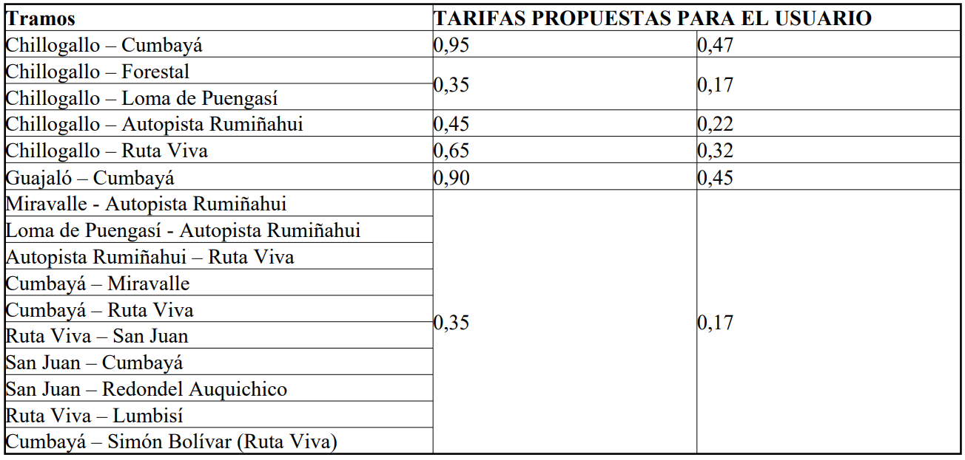
RESOLUCIÓN No. SM-2023-0120 DE 21 DE MARZO DE 2023:

Slide 15
CONCLUSIONES:
El proceso de actualización tarifaria se ha realizado de conformidad con las disposiciones contenidas en la Ordenanza Metropolitana No. 017-2020 y la Resolución No. SM-2021-003 de 11 de enero de 2021, misma que contiene el Manual para la implementación de indicadores de calidad de Servicio en el Transporte Púbico de Pasajeros del DMQ.
La verificación de índices de calidad realizadas dentro de los procesos de actualización tarifaria, fueron efectuados en la temporalidad correspondiente a la evaluación documental y tecnológica.
La revisión de indicies de calidad, posterior a la actualización tarifaria, corresponde al período de fiscalización. De detectarse incumplimientos, se inicia el proceso sancionatorio correspondiente.
La normativa aplicable no establece sanciones relacionadas con una rebaja en el valor de la tarifa, o dejar sin efecto la actualización tarifaria.
Las tarifas actualizadas y detalladas en la Resolución No. SM-2023-0120 de 21 de marzo de 2023, corresponden a los valores dispuestos en el Anexo 2 de la Ordenanza Metropolitana No. 017-2020.

